Slide 1
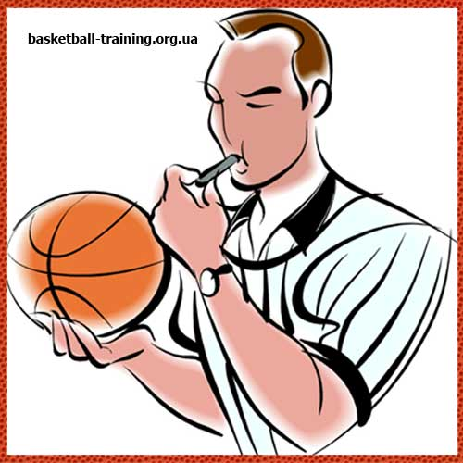
ТЕХНИКА БЕЗОПАСНОСТИ ДЛЯ УЧАЩИХСЯ НА ЗАНЯТИЯХ по баскетболу.

Slide 2

Общие требования безопасности
К занятиям по баскетболу допускаются учащиеся, прошедшие медицинский осмотр и инструктаж по технике безопасности.
Опасность возникновения травм:
— при падении на твердом покрытии;
при ударе мячом;
при столкновениях;
при наличии посторонних предметов на площадке и вблизи;
У тренера-учителя должна быть аптечка, укомплектованная не­обходимыми медикаментами и перевязочными средствами для оказа­ния первой помощи пострадавшим.
Занимающиеся должны быть в спортивной форме, предусмотренной правилами игры.
Занятия должны проходить на сухой площадке или сухом полу.

Slide 3
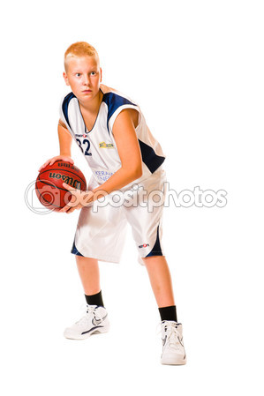
Требования безопасности перед началом занятий
Надеть спортивную форму и обувь с нескользкой подошвой.
Тщательно проверить отсутствие посторонних предметов на площадке и вблизи.
Провести физическую разминку всех групп мышц
Внимательно прослушать инструктаж по ТБ при игре в баскетбол.
Коротко остричь ногти, снять все украшения (кольца, перстни, цепочки, браслеты, серьги, часы и т.д.)
Очки должны закрепляться резинкой и иметь роговую оправу.

Slide 4
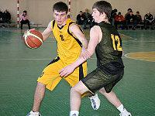
Требования безопасности во время занятий
Во время занятий вблизи площадки не должно быть посторонних лиц.
При выполнении прыжков, столкновениях и падениях игрок должен уметь применять приёмы само страховки.
Соблюдать игровую дисциплину, особенно во время обучающих тренировок.
Не вести игру влажными руками.
При температуре воздуха +10 град. одевать спортивный костюм.
Пользоваться защитными приспособлениями (наколенниками, налокотниками и др.)

Slide 5
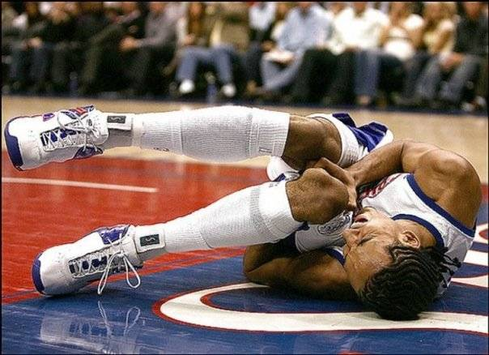
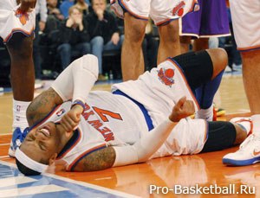
Требования безопасности в аварийных ситуациях
При плохом самочувствии прекратить занятия и сообщить об этом учителю – тренеру.
При получении травмы немедленно сообщить о случившемся тренеру.
Все занимающиеся должны знать о профилактике спортивных травм и уметь оказывать первую доврачебную помощь.

Slide 6

Требования безопасности по окончании занятий
Убрать спортивный инвентарь в места для его хранения.
Снять спортивную форму и спортивную обувь.
Принять душ или тщательно вымыть лицо и руки с мылом.
О всех недостатках, отмеченных во время занятия-игры, сообщить учителю-тренеру.

